Slide 1
முதுகலை இரண்டாமாண்டு மூன்றாம் பருவம்
குறியீடு: 20PTA3DE3A
தாள்: Elective III - போட்டித் தேர்வுத் தமிழ்
அலகு – 1
தமிழ்நாடு அரசுப் பணியாளர் தேர்வாணையப் போட்டித் தேர்வில் இடம்பெறும் வேர்ச்சொல் அறிதல், வேர்ச்சொல்லில் இருந்து வினையெச்சம், பெயரெச்சம், வினையாலணையும் பெயர், வினைமுற்று, தொழிற்பெயரை உருவாக்குதல்
முனைவர் த.செல்வராசு
இணைப்பேராசிரியர், முதுகலைத் தமிழாய்வுத்துறை
ஜமால் முகமது கல்லூரி (த), திருச்சிராப்பள்ளி – 620 020

Slide 2
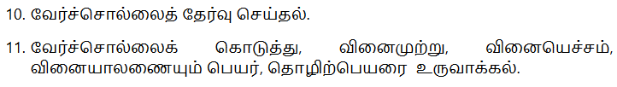
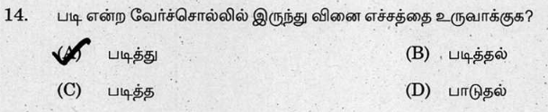
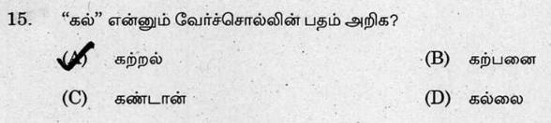
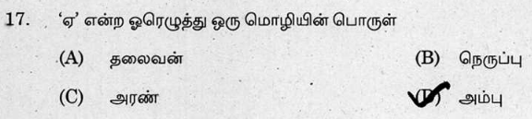
பொதுத் தமிழ் வினாத்தாள் அமைப்பு
1)
2)
3)

Slide 3
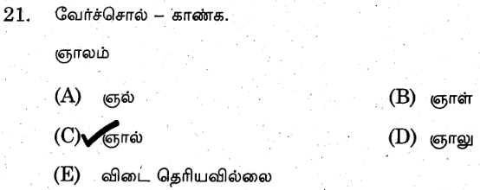
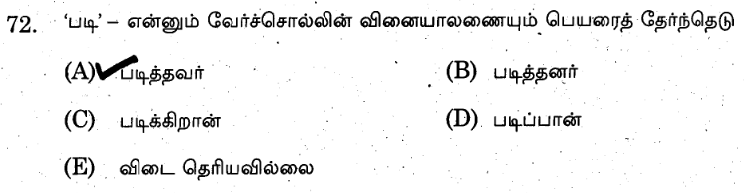
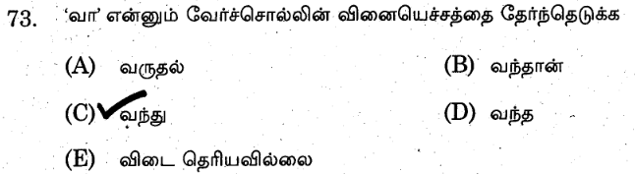
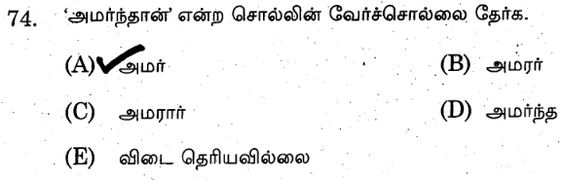
4)
5)
6)
7)

Slide 4
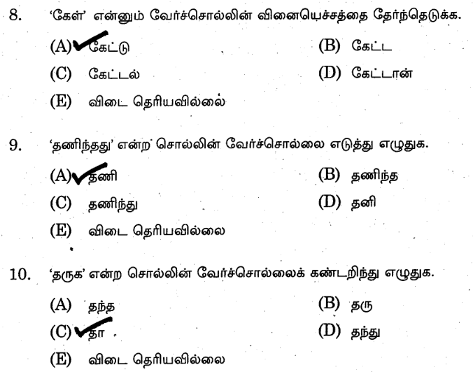
8)
9)
10)

Slide 5
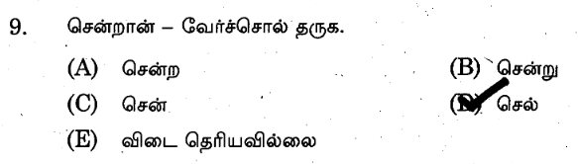
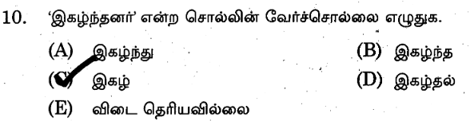
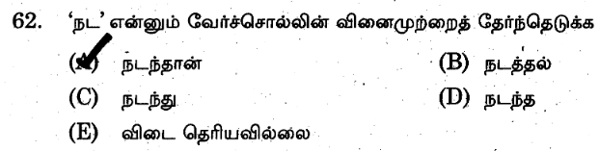
11)
12)
13)

Slide 6
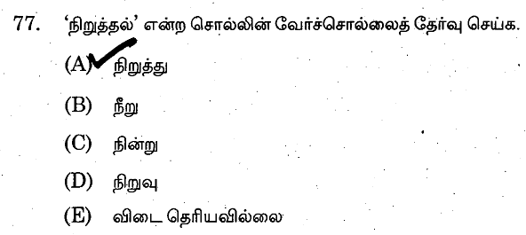
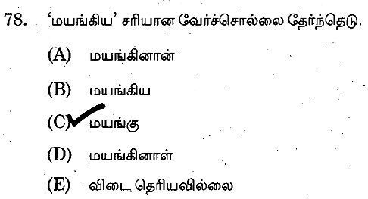
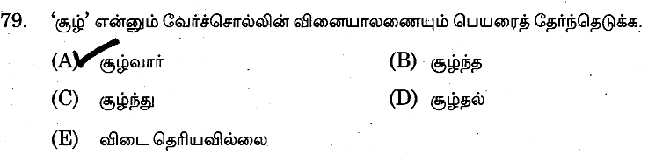
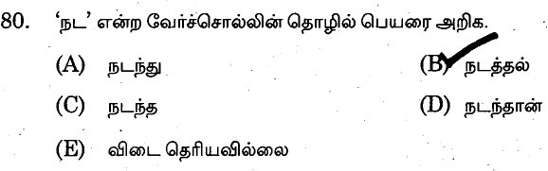
14)
15)
16)
17)

Slide 7
அடிச்சொல் அல்லது வேர்ச்சொல்லிலிருந்து சொற்களை உருவாக்குதல்
வ.எண் | அடிச்சொல் | வினை முற்று | பெயர் எச்சம் | வினை எச்சம் | தொழிற் பெயர் | வினையாலணையும் பெயர்
1 | வா | வந்தான் | வந்த | வந்து | வருதல் | வந்தவர்
2 | படி | படித்தான் | படித்த | படித்து | படித்தல் | படித்தவன்
3 | நட | நடந்தான் | நடந்த | நடந்து | நடத்தல் | நடந்தவள்
4 | பாடு | படினான் | பாடிய | பாடி | பாடுதல் | பாடியவர்
5 | செய் | செய்தான் | செய்த | செய்து | செய்தல் | செய்தவன்
6 | பார் | பார்த்தான் | பார்த்த | பார்த்து | பார்த்தல் | பார்த்தவள்
7 | ஓடு | ஓடினான் | ஓடிய | ஓடி | ஓடுதல் | ஓடியவர்
8 | செல் | சென்றான் | சென்ற | சென்று | செல்லுதல் | சென்றவன்
9 | உண் | உண்டான் | உண்ட | உண்டு | உண்ணுதல் | உண்டவள்

Slide 8
வேர்ச் சொல்லை வினைமுற்றாக்குக
1.நான் நாளை சந்தைக்குப் போவேன் (போ).
2.மாணவர்கள் பள்ளியில் கல்வி கற்றனர் (கல்).
3.யானை கோபம் கொண்டு பிளிறியது (பிளிறு).
4.தேசிங்குராசா பாராசாரிக் குதிரையை அடக்கினார் (அடக்கு).
5.இந்திய அணி நேற்றைய கால்பந்துப் போட்டியில் வெற்றி பெற்றது (பெறு).

Slide 9
பெயரெச்சத்தை வினைமுற்றாக மாற்றுக
வனப்புமிக்க சோலை - (சோலை வனப்பு மிக்கது)
துள்ளி ஓடிய புள்ளிமான் - (புள்ளிமான் துள்ளி ஓடியது)
மிகவும் இனித்த பழம் - (பழம் மிகவும் இனித்தது)
மரங்கள் நிறைந்த காடு - (காடு மரங்கள் நிறைந்தது)
நீதி தவறாத மன்னன் - (மன்னன் நீதி தவறாதவன்)
நேற்றுப் பெய்த மழை - (மழை நேற்றுப் பெய்தது)

Slide 10
வினைமுற்றைப் பெயரெச்சமாக மாற்றுக
நேற்று மதியழகன் வந்தான் - நேற்று வந்த மதியழகன்
எழிலன் வரைந்தான் - வரைந்த எழிலன்
அப்பா சினம் கொண்டார் - சினம் கொண்ட அப்பா
எழில் பாம்பைக் கண்டான் - பம்பைக் கண்ட எழில்
குதிரை விரைவாக ஓடியது - விரைவாக ஓடிய குதிரை
குரங்குகள் தாவிக் குதித்தன - தாவிக் குதித்த குரங்குகள்

